Slide 1
GRAFIK:
Fra træsnit til offset
Temaer i kunsten 1 : Side 93-105

Slide 2
GRUPPER til OPGAVE: skriv noter PÅ PPT til et Kort oplæg om afsnittet fra teksten + indsæt relevante billeder OG TEKST
+ Forhold jer til ekstraopgaven
5 GRUPPER :

Slide 3
Det grafiske tryks opståen
1

Slide 4
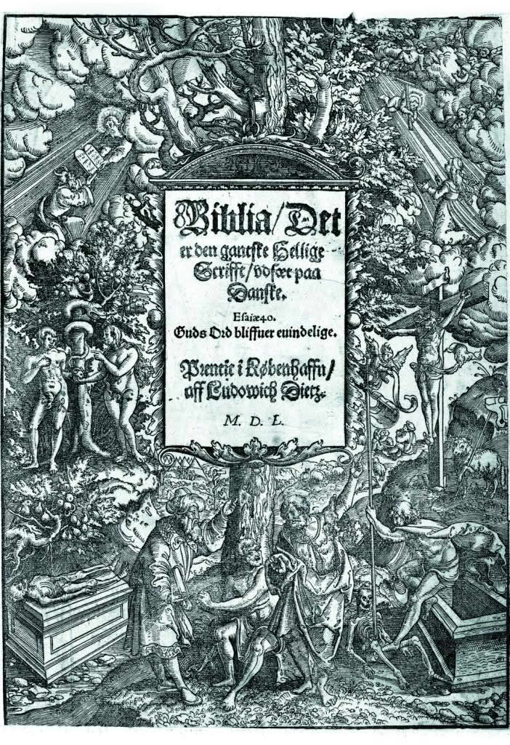
Ludwig Dietz: Titelbladet til Christian 3.s Bibel fra 1550, den første fuldstændige bibeloversættelse til dansk, foretaget på grundlag af Luthers tyske bibel. Den er trykt i København af Ludwig Dietz. Træsnittet er skåret af Erhard Altdorfer og stammer fra den nedertyske foliobibel, som Dietz havde trykt i Lübeck 1533-34.
Den allegoriske illustration forestiller et træ, hvis grene i venstre side er tørre, i højre frodige. Det svarer til, at motiverne til venstre stammer fra Det Gamle Testamente (Moses får lovens tavler, syndefald, død), mens de til højre er hentet fra Det Nye Testamente (Jesusbarnets ankomst til Maria, korsfæstelse, opstandelse). Manden ved træets fod bliver af begge pagters repræsentanter vist hen til den korsfæstede Kristus.
Det Kongelige Bibliotek.

Slide 5
Nye grafiske teknikker udvikles
2

Slide 6
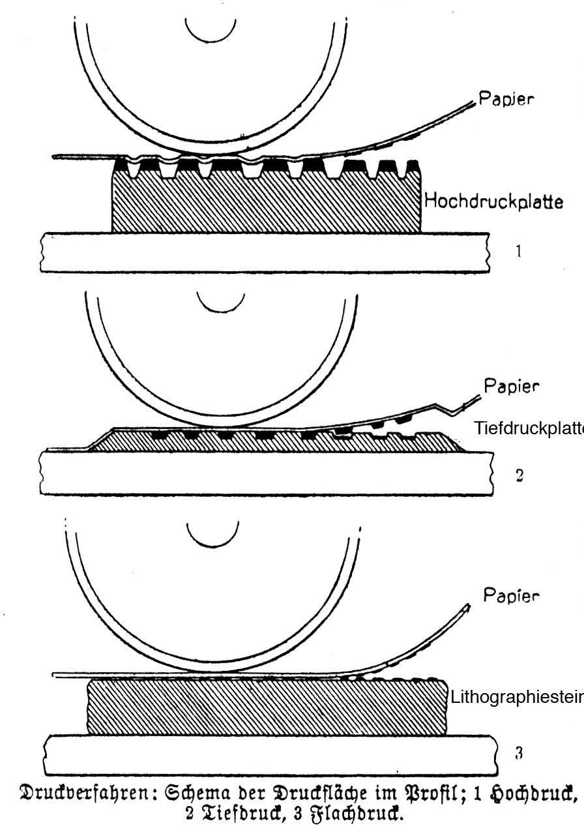
HØJTRYK
DYBTRYK
PLANTRYK

Slide 7
Ekstraopgave 1+2 :
Grafikkens udvikling og betydning
Hvilken indvirkning har fremkomsten og udbredelsen af den grafiske kunst i 1400-tallet haft for kunstens udbredelse i tiden?

Slide 8
Albrecht dürer og den grafiske kunsts udbredelse
3

Slide 9
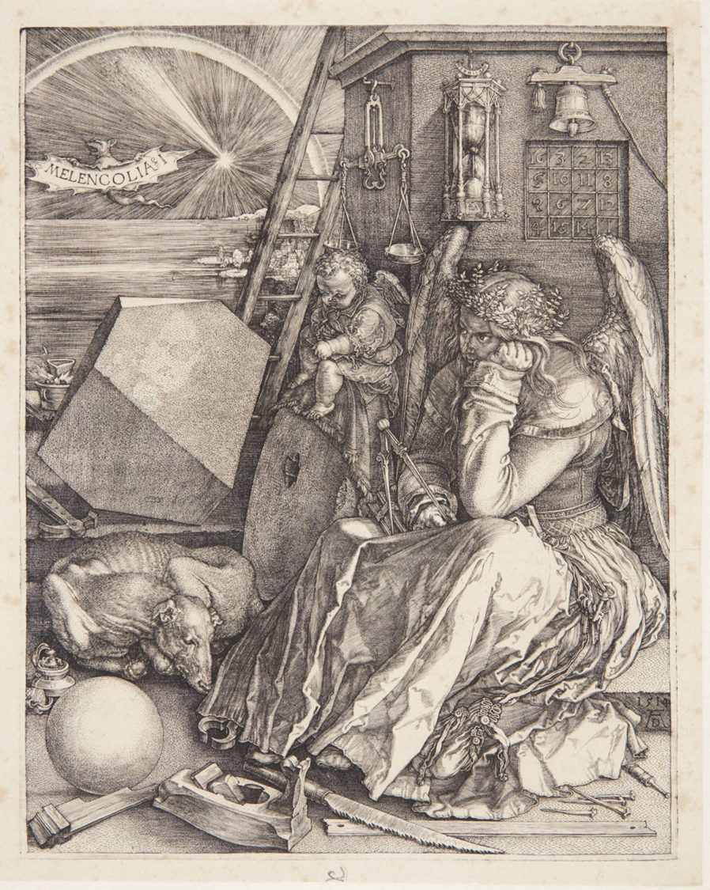
Albreht Dürer: Melancolia I, 1514.
Kobberstik, SMK

Slide 10
Ekstraopgave 3 : dürers grafik
Undersøg nærmere hvilke motiver Dürer fremstillede igennem sin grafiske kunst. https://www.albrechtdurer.org/engravings/
Eller søg på : Dürer Kobberstik + på Lex.dk

Slide 11
Toulouse-lautrec og plakatkunsten
4

Slide 12
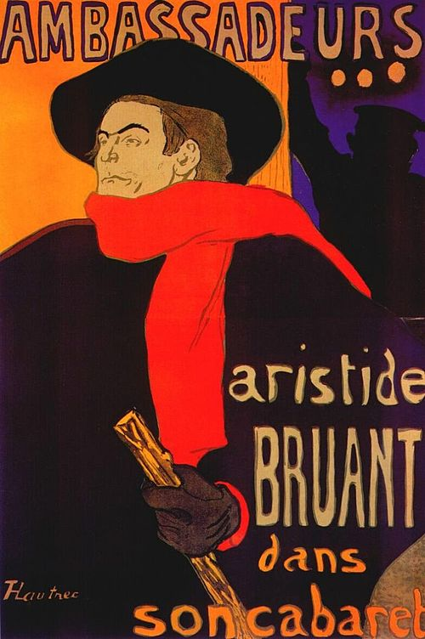
Henri de Toulouse-Lautrec: Ambasadeurs aristide bruant, 1892.
Litografi i 6 farver. 141 x 98 cm.
Privat samling

Slide 13
Palle nielsens sort-hvide univers
5

Slide 14
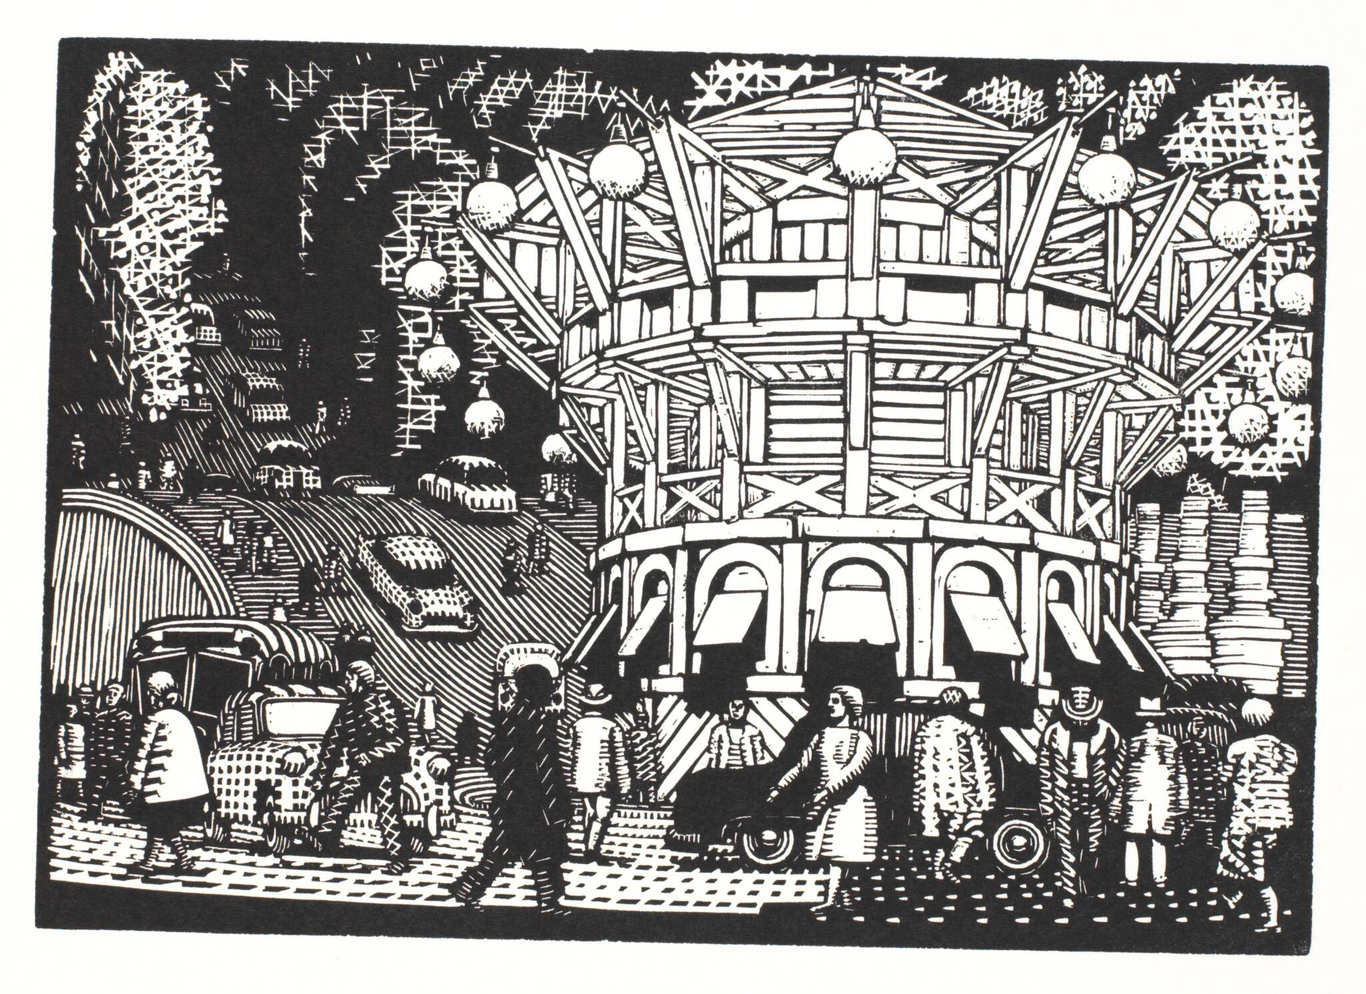
Palle Nielsen:
Marked, forjættelse og glæde, 1966.
Linoleumssnit.
32,4 x 42 cm.
Statens Museum for Kunst, SMK

Slide 15
Ekstraopgave 4+5 : japansk grafik
Find frem til værker af japanske grafikere som fx Hokusai. Beskriv hvilke motiver, farver og virkelighedsgengivelse den japanske grafik benytter sig af.

Slide 16
Andy warhol og den serielle kunstproduktion
6

Slide 17
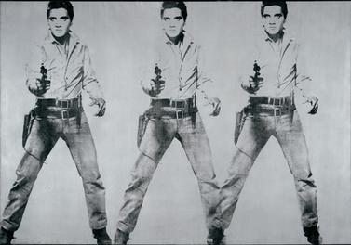
Andy Warhol:
Tre gange Elvis, 1963.
Silketryk på lærred.
208,3 x 299,7 cm.
MOMA, New York

Slide 18
EkSTRAopgave 6 :
Grafikken som kunstværk og medie
Diskuter hvilke ligheder og forskelle, der er mellem Andy Warhols og Barbara Krugers værk i forhold til produktionen af kunst og grafikken som medie.

Slide 19
Barbara kruger og den samfundsdebatterende kunst
7

Slide 20
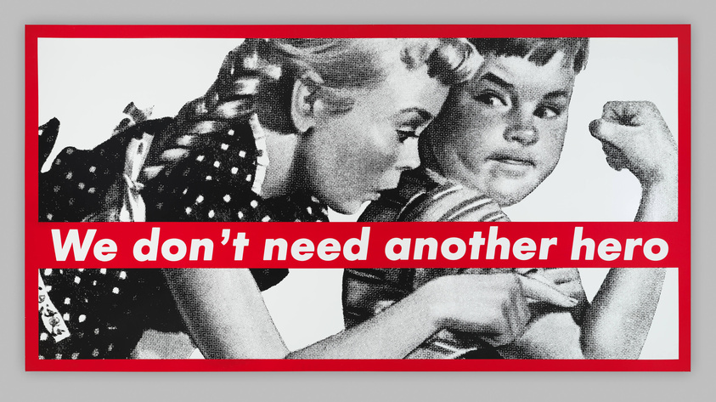
Barbara Kruger:
We don't need another hero, 1987
Silketryk/vinyl.
90 x 117cm.
Boone Gallery, New York

Slide 21
Den digitale tidsalder og grafisk kunst som massemedie
8

Slide 22
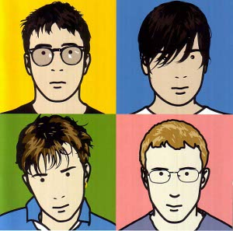
Julian Opie:
Cover til Blurs Greatest Hits Album, 2000
Plantryk.
National Portrait Gallery, London

Slide 23
EkSTRAopgave 7+8 :
Grafikken som kunstværk og medie
Diskuter hvilke ligheder og forskelle, der er mellem Andy Warhols og Barbara Krugers værk i forhold til produktionen af kunst og grafikken som medie.

